Slide 1
ARM-процессоры
Выполнил: Власов Дмитрий
Группа: ПИНб-21

Slide 2
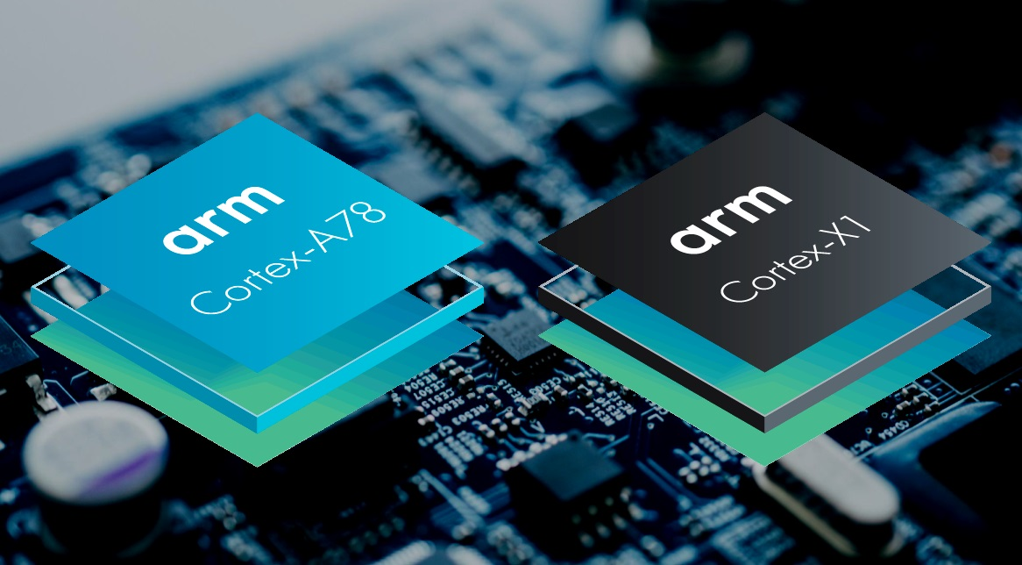
ARM-процессоры — это семейство микропроцессоров, разработанных компанией Advanced RISC Machines (ARM). Они широко используются в различных устройствах, таких как смартфоны, планшеты, умные часы, медиаплееры, умные дома и многие другие.

Slide 3
Основные характеристики ARM-процессоров:
Архитектура RISC (Reduced Instruction Set Computer)
Низкое энергопотребление
процессоры используют набор простых и быстрых инструкций, что позволяет им эффективно выполнять задачи.
ARM-процессоры потребляют меньше энергии по сравнению с процессорами других архитектур, что делает их идеальными для мобильных устройств.

Slide 4
Основные характеристики ARM-процессоров:
Совместимость и открытость
Поддержка многоядерности
архитектура ARM является открытой и совместимой, что позволяет разработчикам создавать приложения и операционные системы для широкого спектра устройств.
современные ARM-процессоры поддерживают многоядерную архитектуру, что позволяет увеличить производительность и эффективность устройств.

Slide 5
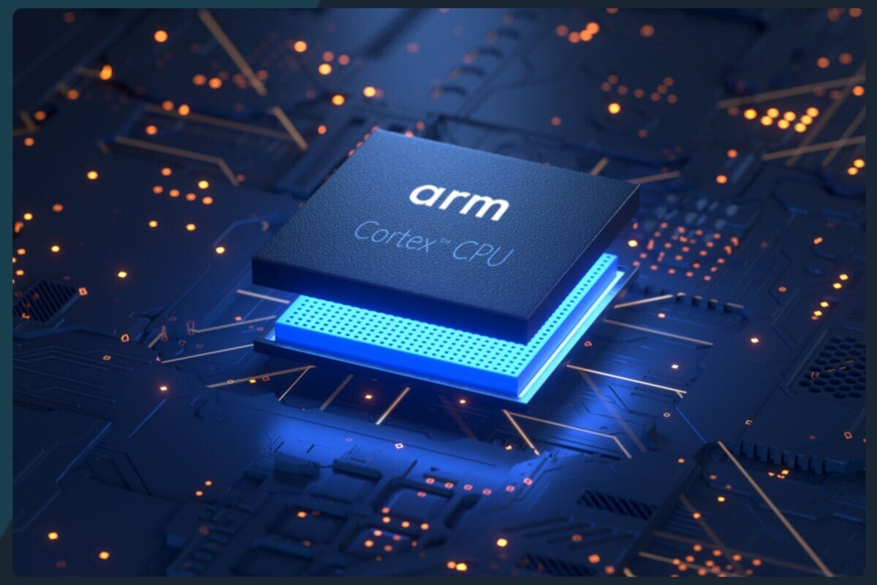
Основные характеристики ARM-процессоров:
Различные версии
существуют разные версии ARM-процессоров, которые отличаются производительностью, энергопотреблением и другими характеристиками.

Slide 6
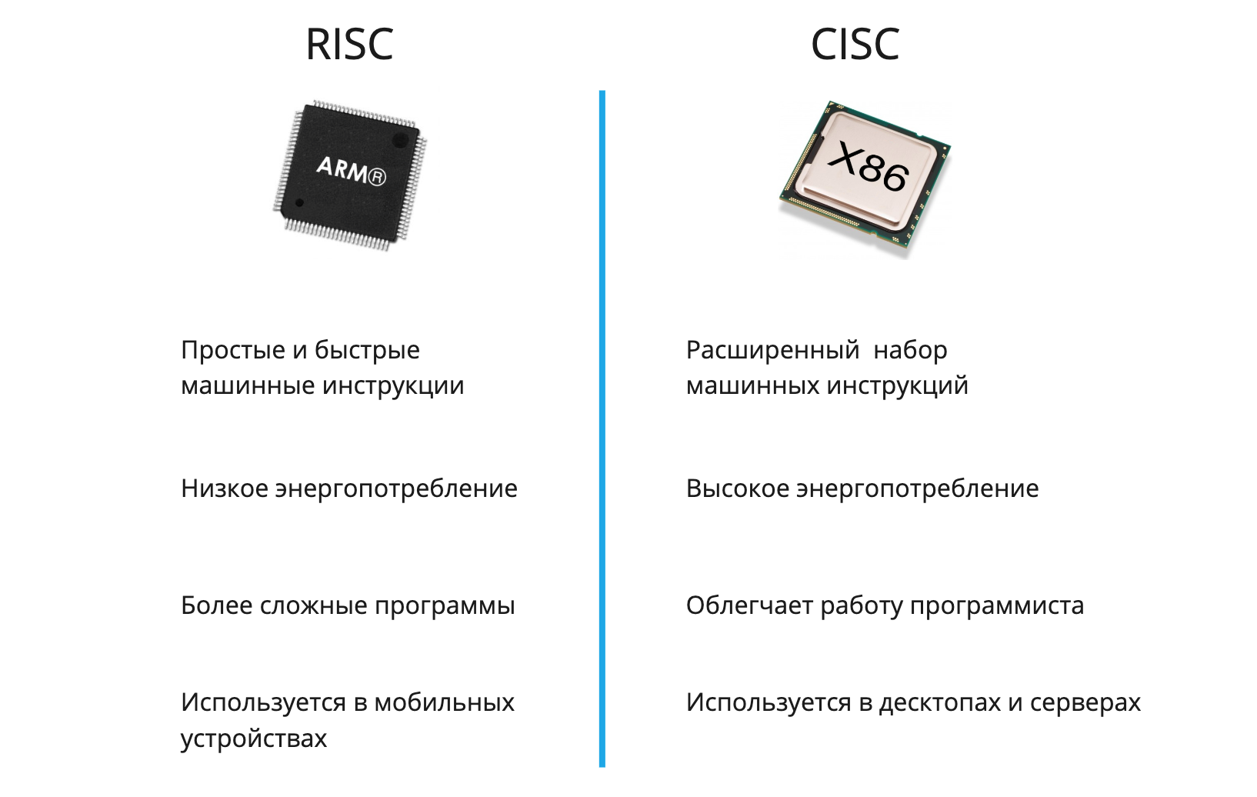

Slide 7
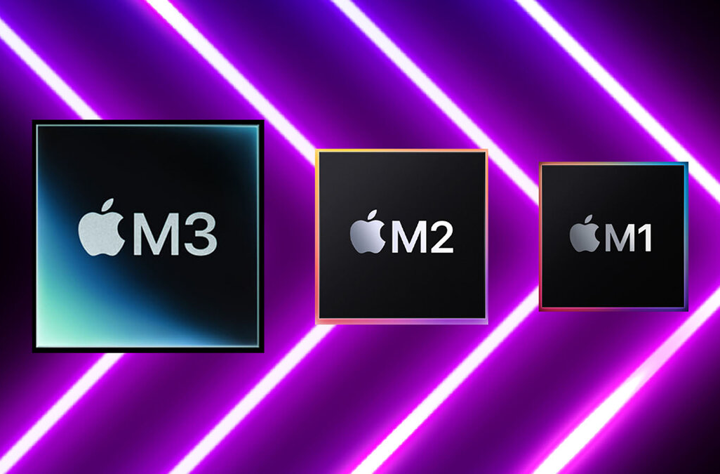
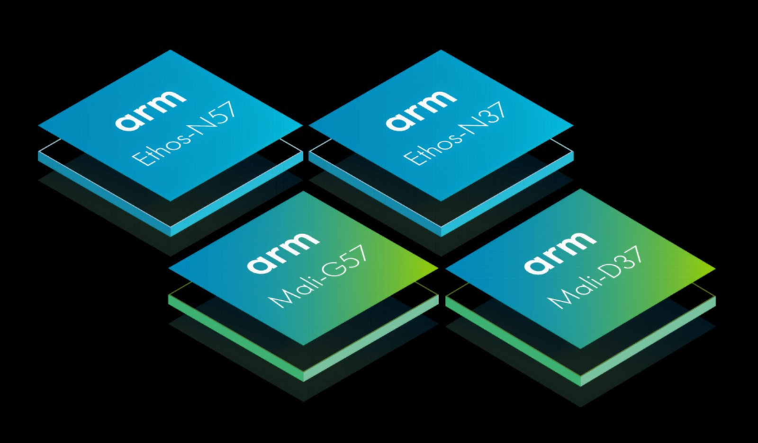
Примеры ARM процессоров

Slide 8
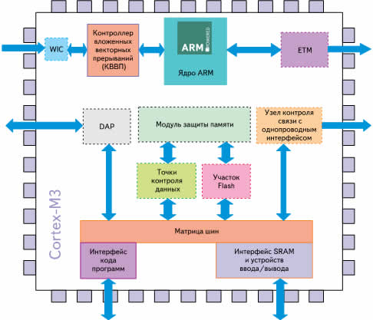
Структура ARM процессоров

Slide 9

Применение ARM-процессоров:
ARM-процессоры используются в различных устройствах благодаря своей энергоэффективности и совместимости. Они позволяют создавать мобильные устройства с длительным временем работы от батареи, а также обеспечивают быструю и эффективную обработку данных.

Slide 10


Примеры устройств, использующих ARM-процессоры:
Смартфоны и планшеты
Умные часы и фитнес-трекеры

Slide 11
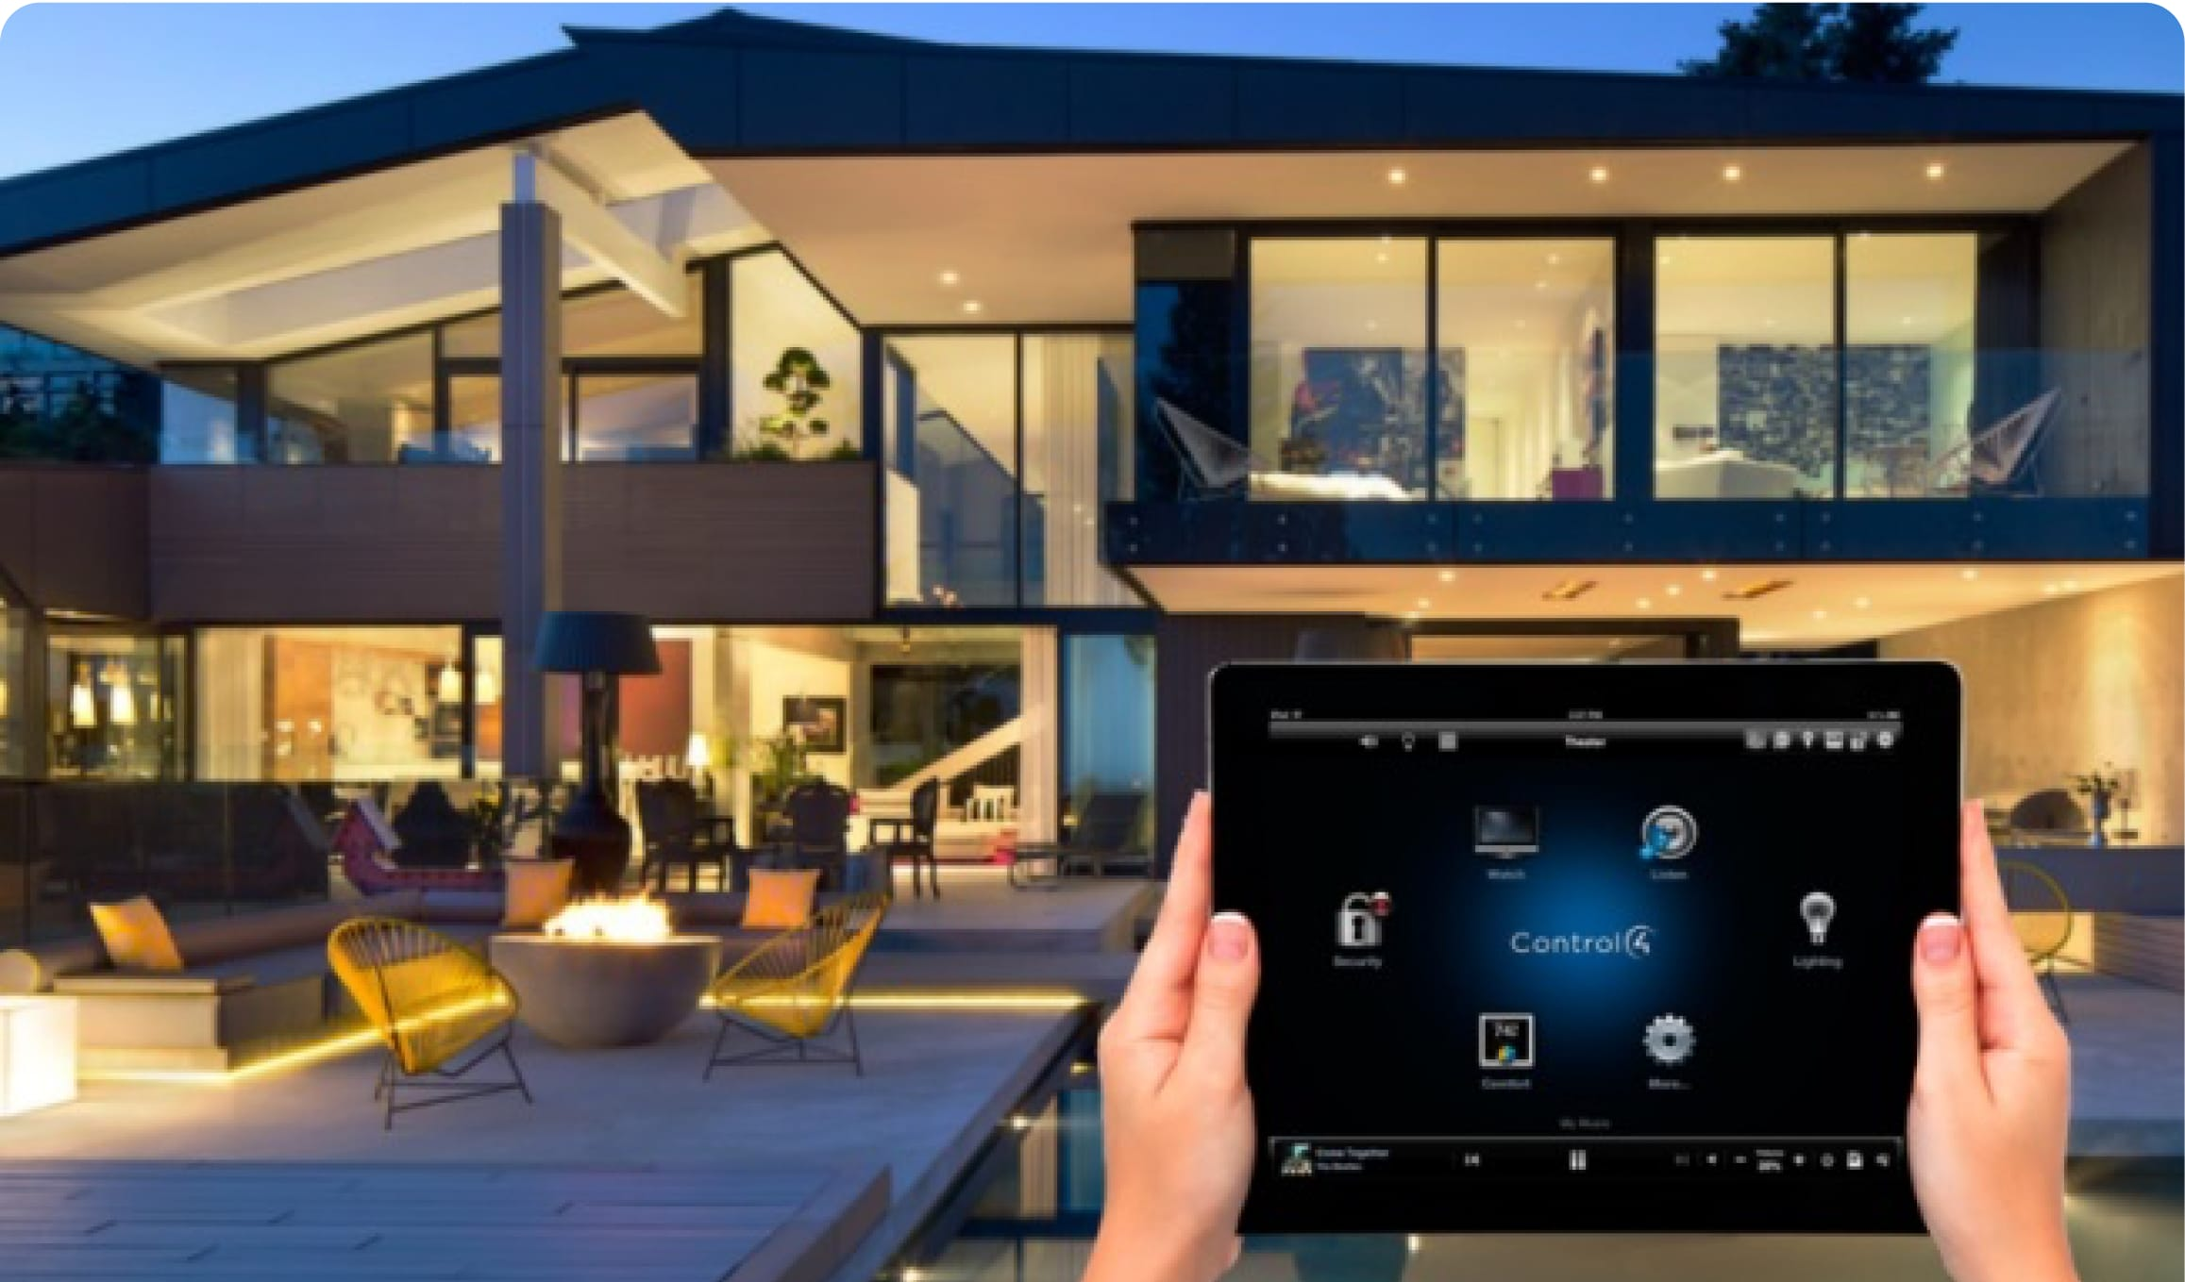

Примеры устройств, использующих ARM-процессоры:
Медиаплееры и умные дома
Серверы и облачные вычисления

Slide 12
Преимущества использования ARM-процессоров в устройствах:
Низкое энергопотребление позволяет устройствам работать дольше от батареи.
Совместимость с различными операционными системами и приложениями.
Возможность создания компактных и легких устройств.

Slide 13
В целом, ARM-процессоры являются популярным выбором для мобильных устройств благодаря их энергоэффективности, совместимости и возможности создания компактных устройств. Они продолжают развиваться и улучшаться, обеспечивая более высокую производительность и эффективность для широкого спектра устройств.

